Slide 1
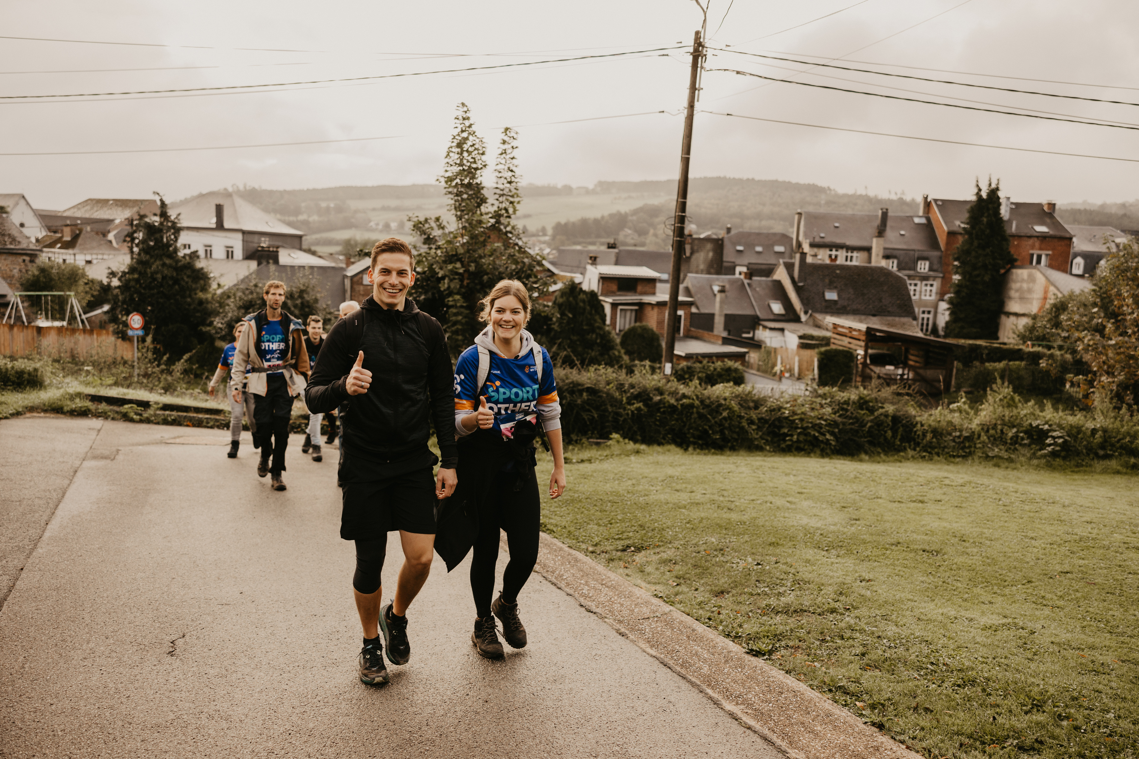




NIEUW:
Gezinsuitdaging
SAMEN TEGEN KINDSLAVERNIJ
Doe mee als kerk D.V. 27 september
in de Belgische Ardennen.
WWW.SPORTFOROTHERS.COM
WANDELEN | TRAILRUN | FIETSEN | MOUNTAINBIKEN

Slide 2
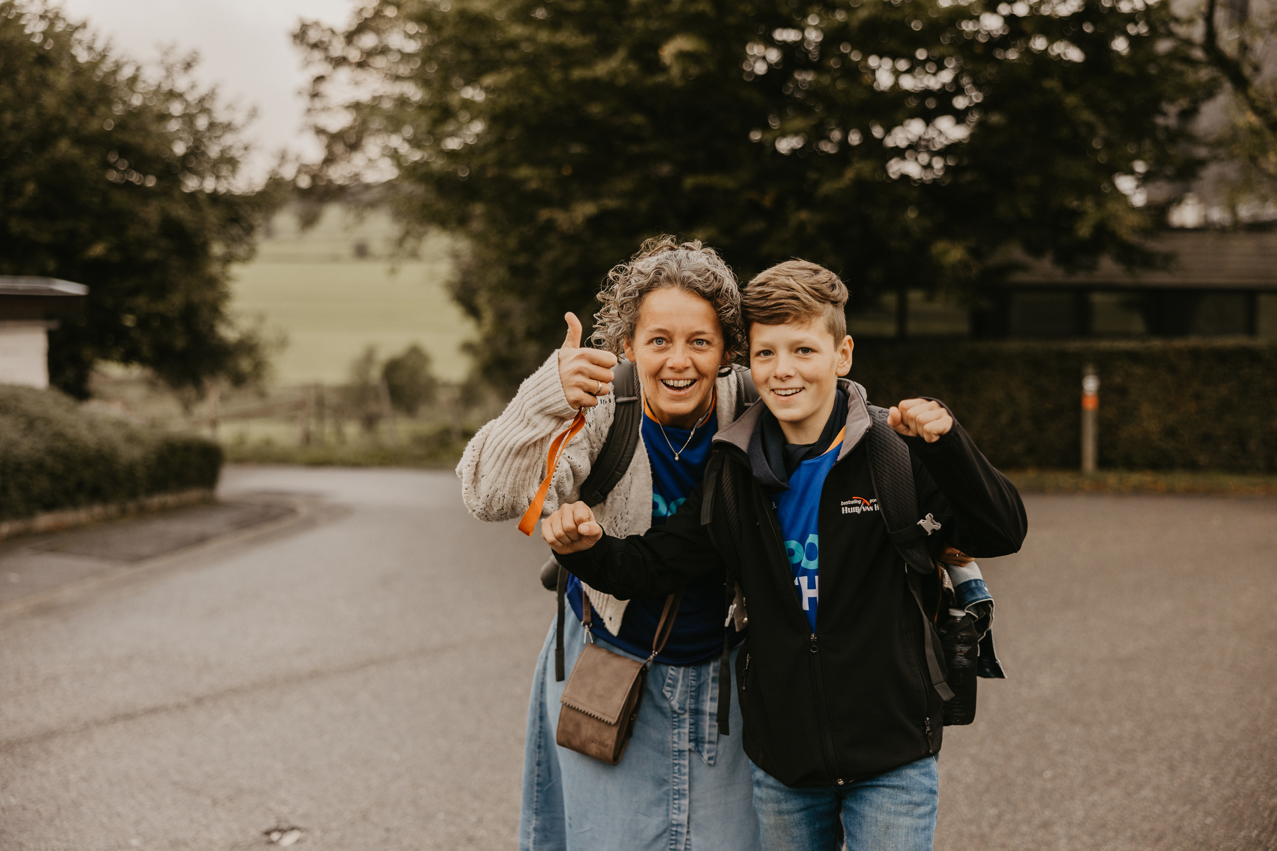
NIEUW:
Gezinsuitdaging
SAMEN TEGEN KINDSLAVERNIJ
Doe mee D.V. 27 september
in de Belgische Ardennen.
WWW.SPORTFOROTHERS.COM
WANDELEN | TRAILRUN | FIETSEN | MOUNTAINBIKEN

Slide 3
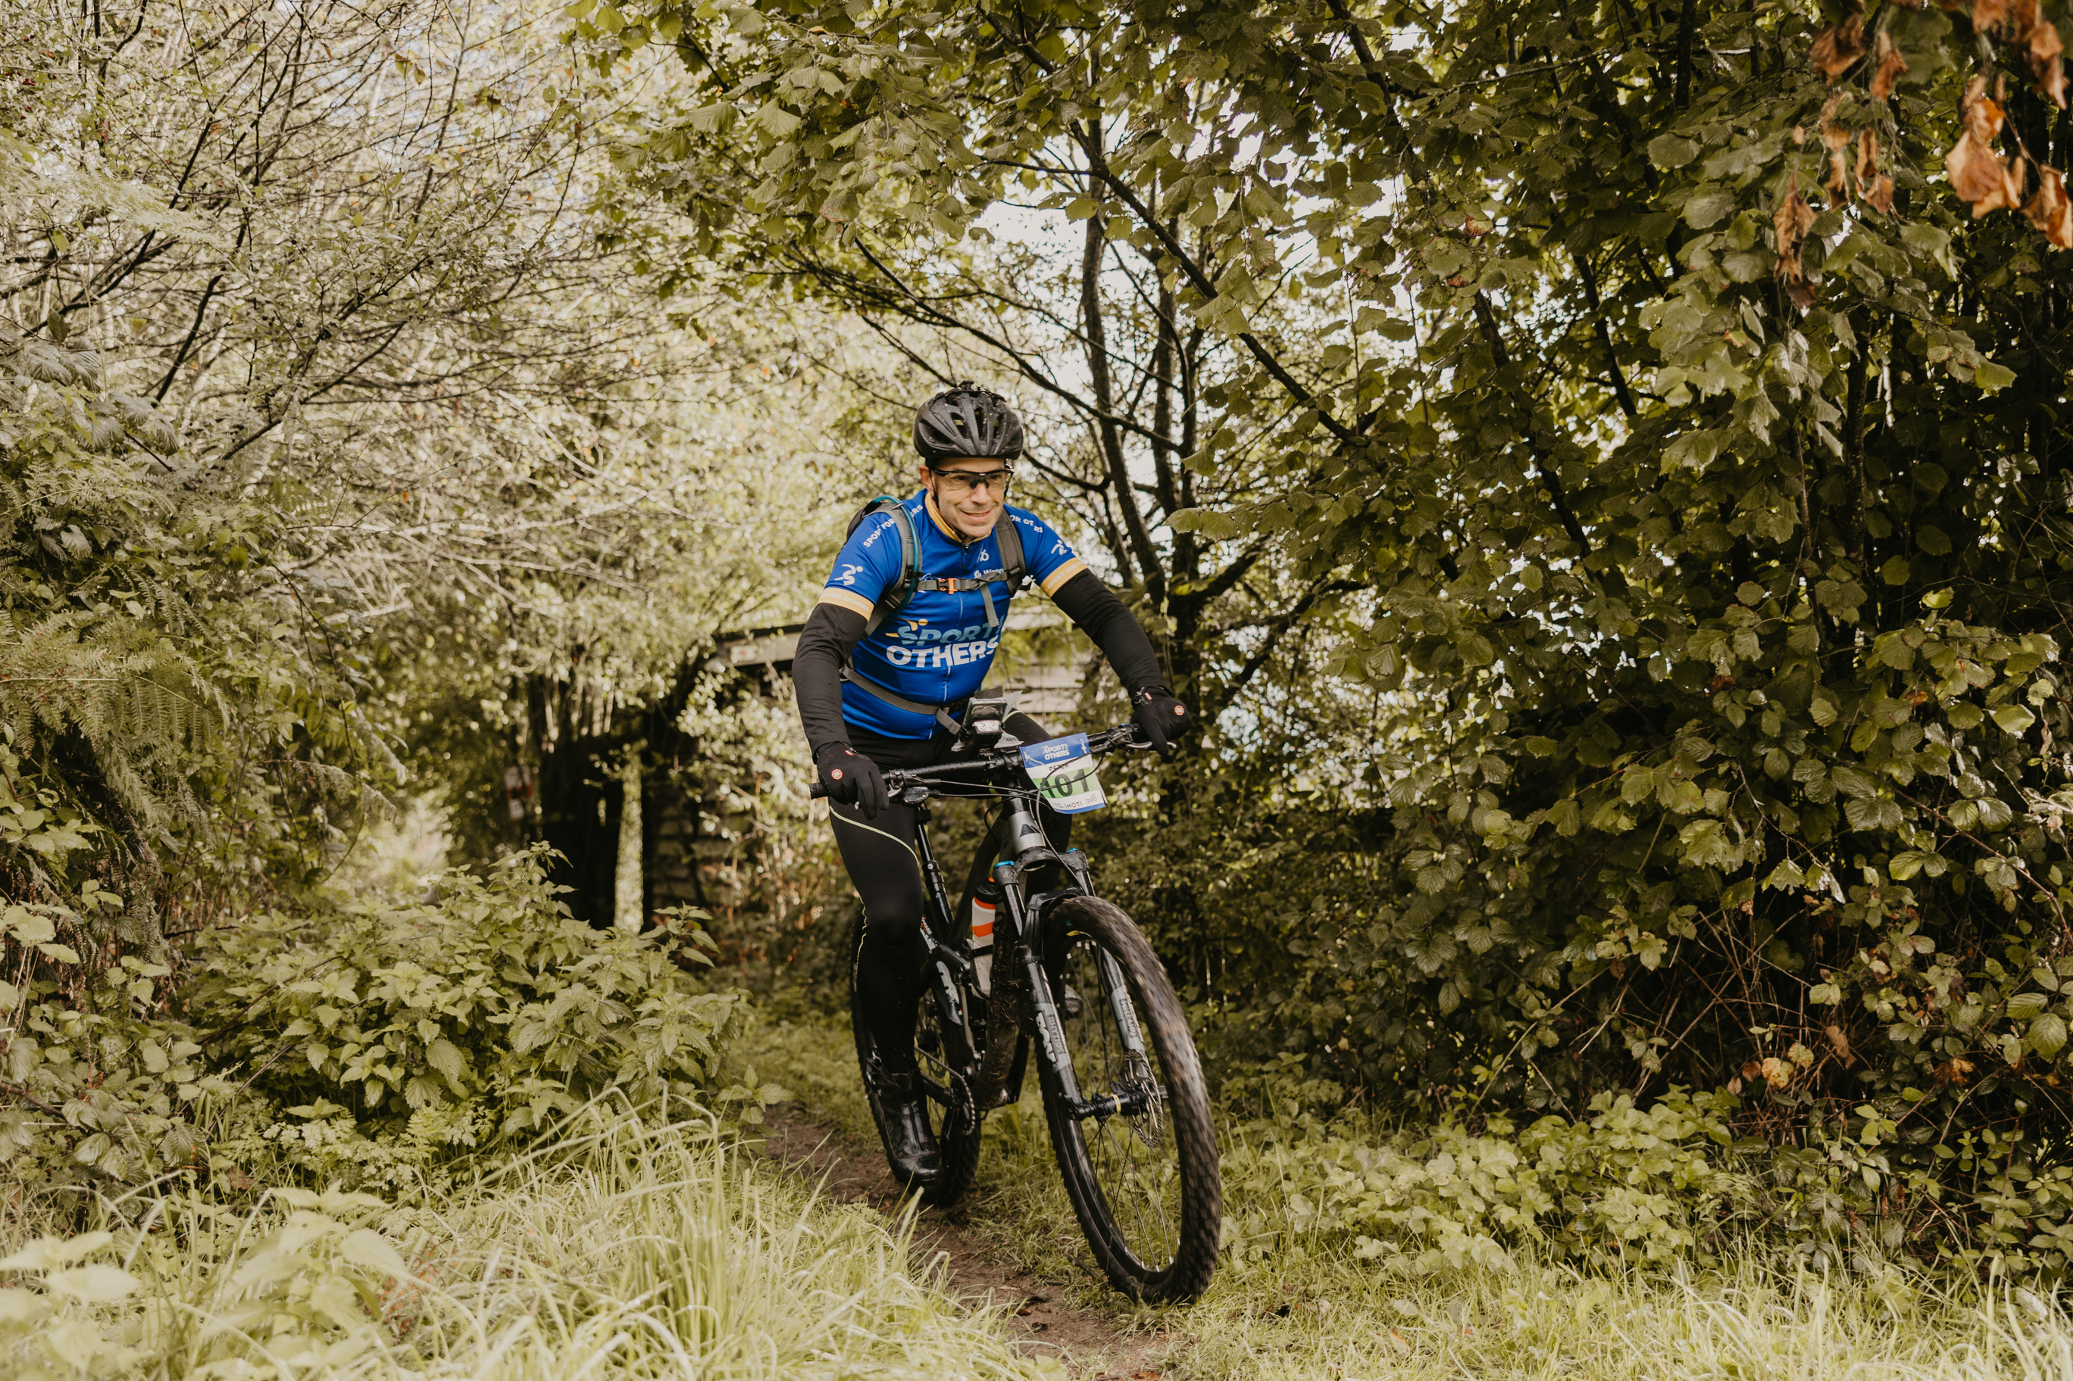
Doe mee als
wielrennergroep
SAMEN TEGEN KINDSLAVERNIJ
Doe mee D.V. 27 september
in de Belgische Ardennen.
WWW.SPORTFOROTHERS.COM
WANDELEN | TRAILRUN | FIETSEN | MOUNTAINBIKEN

